Slide 1
REFERENCIAS GLOBALES

Slide 2
MIX INSTALACIONES
HPE, Marruecos - 8 x Evo Unlimited, 2500 cámaras
Eyewitness, EE.UU. - más de 14.000 cámaras en funcionamiento
Mavis, EE.UU. - más de 18.000 cámaras en funcionamiento
Safe City Monterrey (ITS), México - 3500 cámaras + 1700 cámaras LPR, ampliación en curso a 20.000 con amplia IA
ITS Baja California, México - 9.000 cámaras en funcionamiento + IA
Policía de Queensland, Australia
CSDD (ITS), Letonia
Safe City Bucarest (ITS), Rumanía
ITS Lombardi, Italia
ITS Jurmala, Letonia
Universidad Mohammed VI, Marruecos
Universidad Estatal Rusa (Kosygina), Rusia
Universidad de la Ciudad de Moscú, Rusia
Ministerio de Justicia, Turquía
Ministerio de Justicia, Qatar
Universidad de Uşak, Turquía
Universidad de Liverpool, Reino Unido

Slide 3
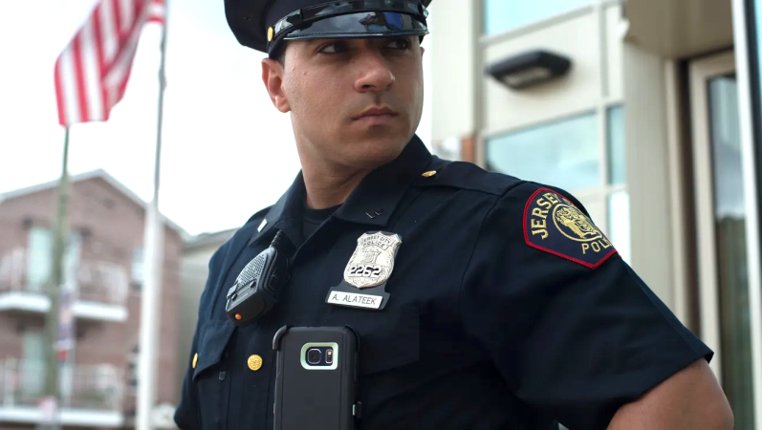
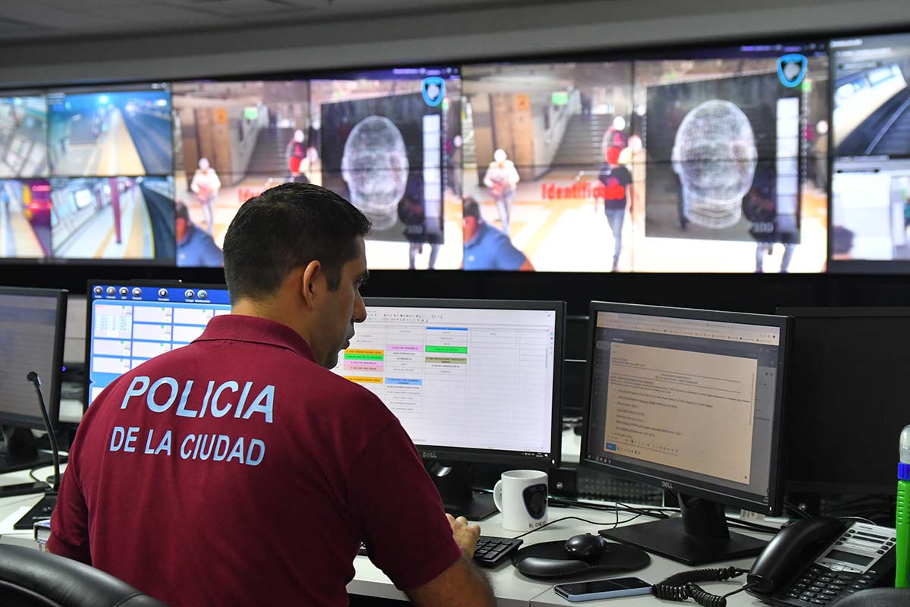
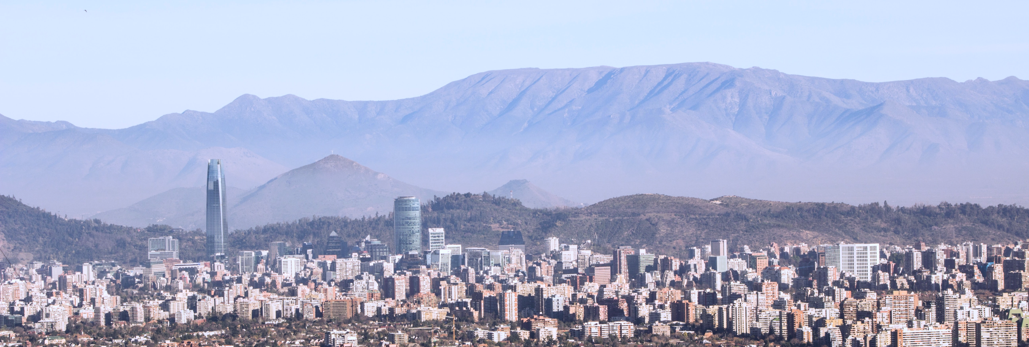
CIUDAD SEGURA

Slide 4
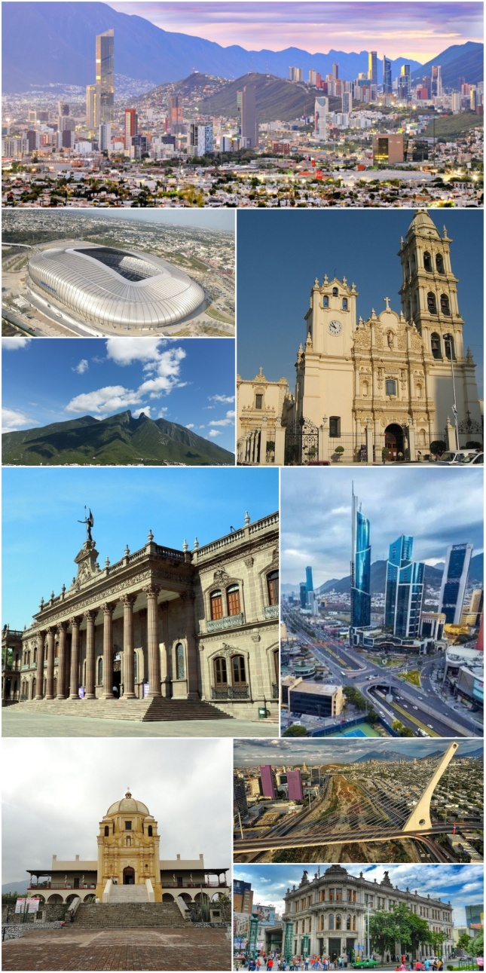
Ciudad Segura Monterrey
Monterrey es la capital del Estado de Nuevo León, al noreste de México.
La ciudad es ancla de la zona metropolitana de Monterrey, la segunda más productiva de México con un PIB (PPA) de 140.000 millones de dólares en 2015, y la segunda zona metropolitana más grande de México con una población estimada de 5.341.171 personas a partir de 2020
Sirve como centro comercial del norte de México y es la base de muchas empresas internacionales importantes

Slide 5
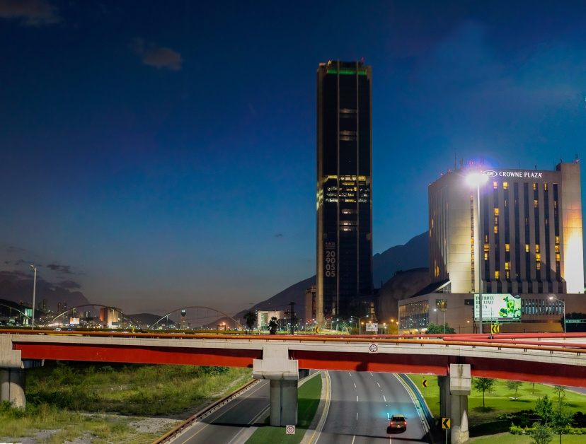
Ciudad Segura Monterrey - a partir de 2018
Monterrey está clasificada como una de las ciudades más seguras de México
La ciudad es segura para viajar de día y de noche
Luxriot proporciona las plataformas de gestión de vídeo e ITS como parte del proyecto Safe City
La infraestructura existente de Evo ITS incluye:
478 puntos de tráfico e intersecciones de carreteras
Aproximadamente 1700 cámaras con análisis LPR
Aproximadamente 3500 cámaras de vigilancia general de la ciudad

Slide 6
Ciudad Segura Monterrey - a partir de 2021
El gobierno del área metropolitana de Monterrey ha iniciado una importante ampliación del proyecto Ciudad Segura en 2021
La actualización y ampliación en curso está prevista para alcanzar las 20.000 cámaras en funcionamiento de Luxriot Evo a finales de 2023
El principal objetivo de la ampliación es mejorar la mayoría de los puntos de vigilancia con las últimas tecnologías LPR y de análisis de vídeo
El objetivo es la automatización de la videovigilancia de los ITS y los centros de transporte. Esto incluye:
Actualización del LPR simple hacia la nueva IA de Tráfico:
Nueva generación de LPR + detección de tipo, color, marca y modelo de vehículo
Detección automática de infracciones de semáforo en rojo
Estadísticas de tráfico y recuento de vehículos por tipo/zona/hora
Estadísticas de los peatones y control de los pasos de peatones
Congestión del tráfico, dirección incorrecta, infracciones de motos y bicicletas, estacionamiento incorrecto, infracciones de aparcamiento, control de tráfico de los carriles HOV
Detección de multitudes

Slide 7
REFERENCIA POLICIA

Slide 8
Policía de Queensland 2021
La Policía de Queensland pone en marcha las nuevas sedes en 2021
Policía de Yarrabah WH
Policía de Cooktown
Policía de Hopevale
Comisaría de Burketown
Bamaga
Mossman
Edificio de exposiciones forenses y de propiedad de Cairns
Casa del Reloj de Ipswich
Casa de Vigilancia de Maroochydore
Casa de Vigilancia de la Policía de Woorabina
Casa de Vigilancia de Southport
Muelle de Queens
QLD Theatre Co
Club de golf de Townsville
Campo de Rugby de Balllymore
Apartamentos Marrakesh

Slide 9
Policía de Queensland, Australia
Todas las comisarías principales y locales
Varias casas de vigilancia de la policía
100-200 cámaras en cada instalación
Vero FR - sistema de reconocimiento facial forense
Operaciones policiales unificadas en todo el Estado de Queensland

Slide 10
REFERENCIAS
RESORT
PUERTOS
INDUSTRIA
ORGANIZACIONES GUBERNAMENTALES
RETAIL

Slide 11
Club de Bomaderry y Juegos de azar, AU
El principal club de la costa sur de Nueva Gales del Sur, con bolos, restaurantes y casino con licencia

Slide 12
Club Narooma & Club Dalmany, AU
Retiros y casinos en la costa

Slide 13
Resort de la isla de Hayman, AU
Uno de los complejos más exclusivos de Australia que acoge a los ricos y famosos.
Aquí también se ruedan programas de televisión
Note: Luxriot sustituyo a Milestone

Slide 14
Resort de la isla de Hayman, AU
Uno de los hoteles de lujo más prestigiosos de Australia en Sidney

Slide 15
STOKSON Industria, Polonia
Líder en la producción de productos dulces de panadería en Polonia y uno de los mayores productores de Europa
Evo Global + Luxriot Servers

Slide 16
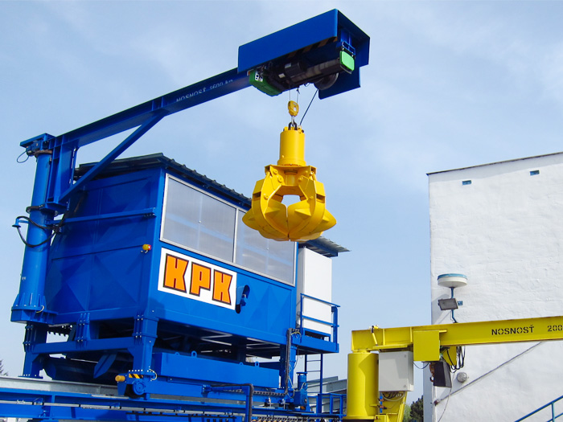
KPK Elektro, Slovakia
KPK es líder en la producción y entrega de equipos de elevación, grúas y sistemas de almacenamiento en Eslovaquia.
Luxriot Evo se ha instalado como sistema de videovigilancia de seguridad y control de procesos en su nueva planta de fabricación de grúas eléctricas.

Slide 17
ONU EU Headquarters, Bruselas
El cuartel general europeo de la ONU se enfrentó al reto de controlar su perímetro y gestionar el tráfico a través de sus numerosas puertas y puertos de entrada
Luxriot Evo proporciona videovigilancia general sobre el edificio, el territorio y los alrededores
La integración de E/S Evo ModBus proporciona un control cómodo y directo sobre entradas y las puertas
Los mapas interactivos de Access Control y Evo permiten la visualización en tiempo real y aumentan el conocimiento de la situación

Slide 18
Puerto de Riga, Latvia
La gestión de vídeo de Luxriot ayuda a proteger las instalaciones portuarias desde 2009
Con cientos de canales de vídeo y varios actores importantes del sistema en el control, la videovigilancia portuaria es un reto
Los antiguos VMS de Luxriot se han actualizado a Luxriot Evo S (administración portuaria) y Evo Global (operaciones de policía y seguridad)
Todas las instancias de Evo S y Evo Global son interoperables y se puede acceder a ellas simultáneamente con la aplicación cliente Evo Monitor
La solución Luxriot combina múltiples subsistemas de vídeo dispares y proporciona una interfaz operativa unificada

Slide 19
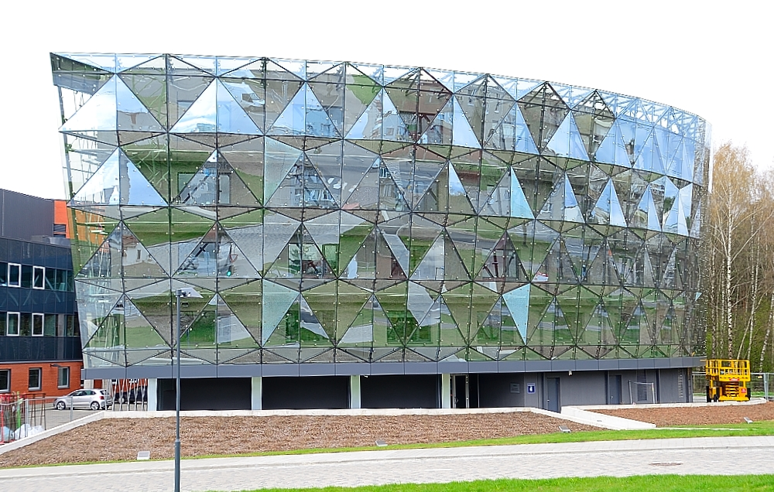
Dirección de Seguridad Vial, Latvia
Más de 1100 cámaras en funcionamiento con Evo Global
Cámaras móviles (basadas en vehículos)
Cámaras de control de tráfico
Más de 300 puntos LPR
Edificios administrativos en todo el país

Slide 20
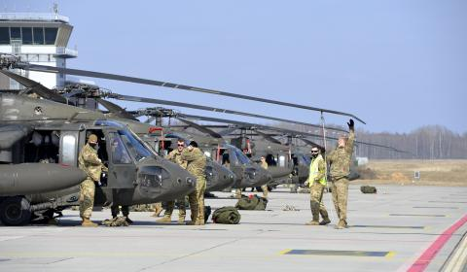
Base aérea NBS, Latvia
Evo Global
Integración de sensores perimetrales
Control de aeródromos y locales
Control local y remoto
Integración de drones (Atlas)

Slide 21
Ministerio de Justicia, Turkey
Acuerdo en curso con el Ministerio de Justicia de Turquía
Videovigilancia unificada en más de 400 juzgados de todo el país

Slide 22
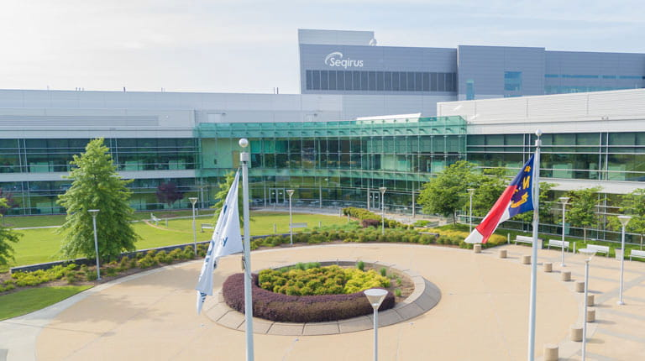
Seqirus, UK
Seqirus es líder mundial en vacunas contra la Influenza
Sede central, laboratorios e instalaciones de fabricación en el Reino Unido
Sistema unificado de varias instancias de Evo S (laboratorios) y Evo Global (dos instalaciones de fabricación + la sede central)
Cada laboratorio tiene su propio sistema tecnológico de vigilancia Evo S
Evo Global se encarga de la videovigilancia de seguridad general y proporciona un control secundario sobre los sistemas Evo S de los laboratorios
Evo S varios sitios con 48 a 72 ch
Evo Global 500

Slide 23
Mercedes AMG, Alemania
Despliegue de VMS por IVMS, GmbH, más de 600 canales de vídeo
Videovigilancia general de las instalaciones
La videovigilancia tecnológica es una parte importante del proyecto. Cámaras y sensores de control de procesos en zonas de prueba específicas, salas de pruebas de esfuerzo y cámaras climáticas.
Integración OPC para sensores y robots
Luxriot Evo sirve como herramienta de control de procesos y HSE

Slide 24
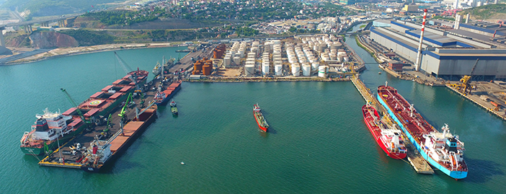
Polisan Poliport, Turkey
Centrado en el servicio de líquidos a granel, con su muelle, embarcadero e instalaciones de almacenamiento, Poliport es uno de los mayores puertos, el más cercano a Estambul en el lado de Anatolia.
450 canales de vídeo

Slide 25
Centrales nucleares de PSEG, US
Luxriot ayuda a PSEG Nuclear a garantizar la seguridad de las operaciones en las centrales nucleares de Salem, Hope Creek y Peach Bottom en Estados Unidos
150-200 canales de vídeo cada uno
Salas de control locales y remotas (en espejo)
Reacción cero a tiempo
Reposición instantánea de fallos
Replicación de archivos

Slide 26
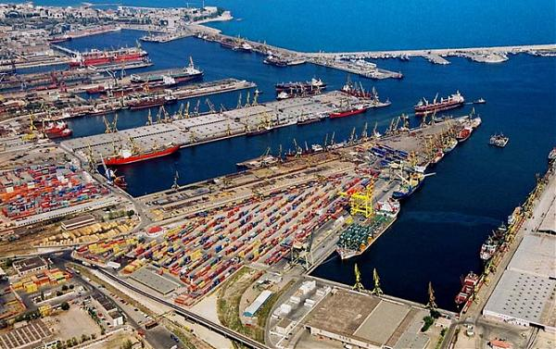
Puerto de Constanza, Romania
El principal puerto de Rumanía y uno de los mayores del Mar Negro
Evo Global 500+ canales
Luxriot Evo gestiona la videovigilancia y proporciona una interfaz de control unificada para la policía y los organismos gubernamentales en el puerto
Zona aduanera
Control de fronteras
Reconocimiento facial en las zonas francas
LPR

Slide 27
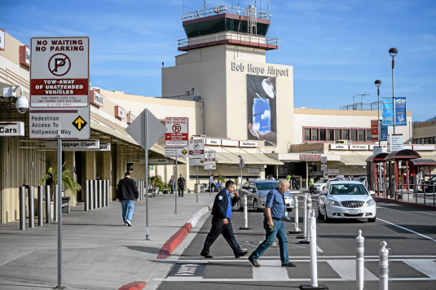
Aeropuerto Bob Hope, CA, US
Bob Hope, o, oficialmente el aeropuerto de Hollywood Burbank un aeropuerto comercial medio en Los Ángeles, CA
Vigilancia de terminales, aeródromos, pistas y perímetros
Integración de LPR
Centro de control conjunto para los departamentos de Policía, Bomberos y Seguridad Aérea

Slide 28
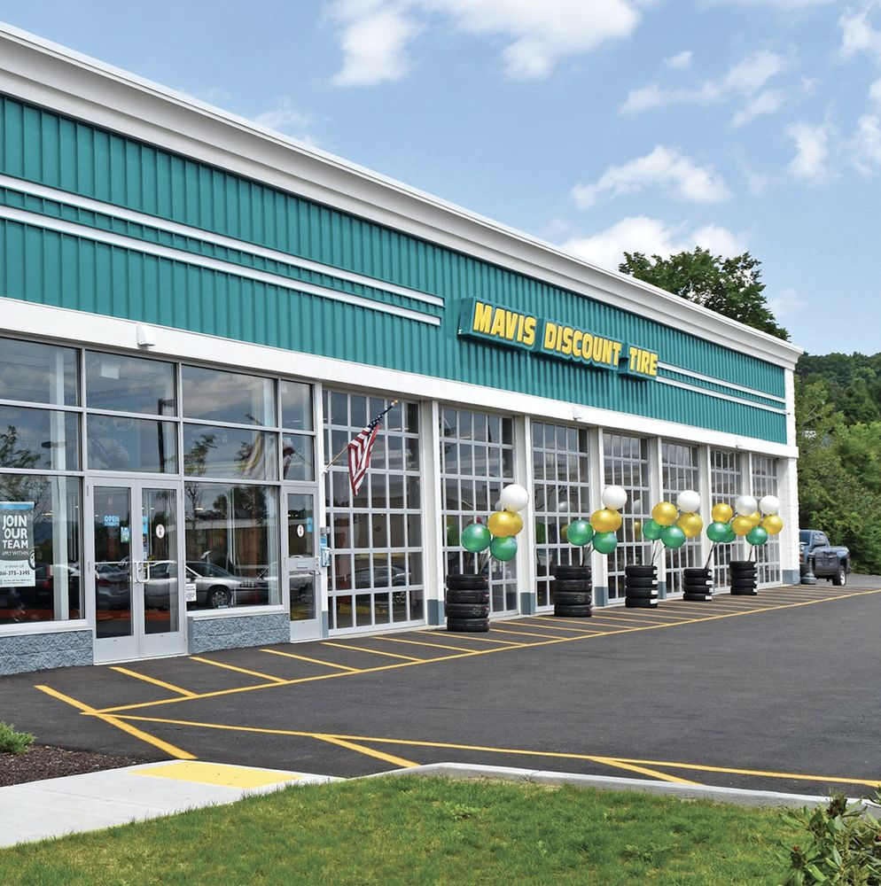
Neumáticos Mavis, US
Mavis Tires es una de las mayores plataformas automotrices independientes de Estados Unidos
Luxriot Evo global funciona como una instancia única y proporciona un control y supervisión centralizados para más de 600 ubicaciones cubiertas con más de 18.000 cámaras en todo Estados Unidos

Slide 29
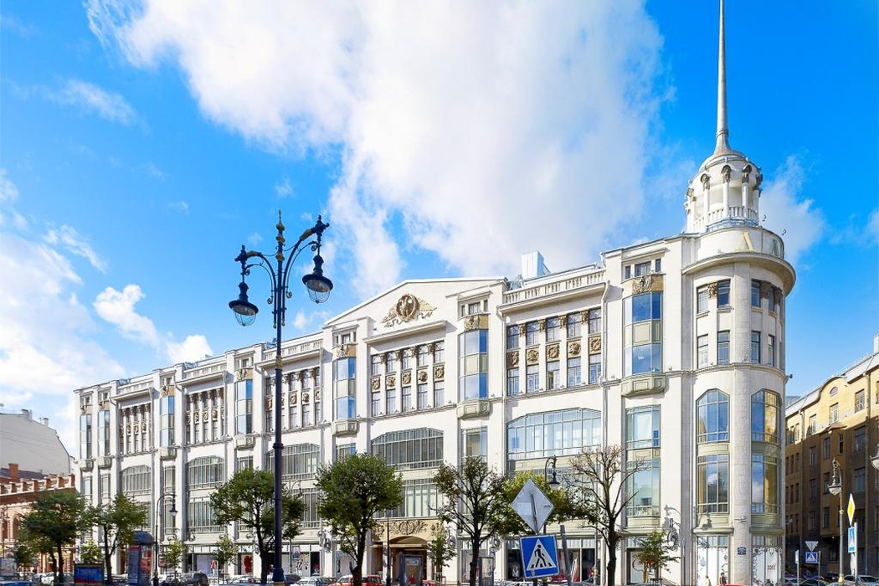
Grandes almacenes DLT, San Petersburgo
Los icónicos e históricos grandes almacenes de lujo de San Petersburgo
Comenzó con 8 servidores Luxriot VMS en 2011, y ahora la tienda tiene más de 960 canales de vídeo en funcionamiento
Integración del control de acceso
Integración de LPR
Análisis de vídeo
Integración de TPV

Slide 30
REFERENCIAS DE ORIENTE MEDIO

Slide 31
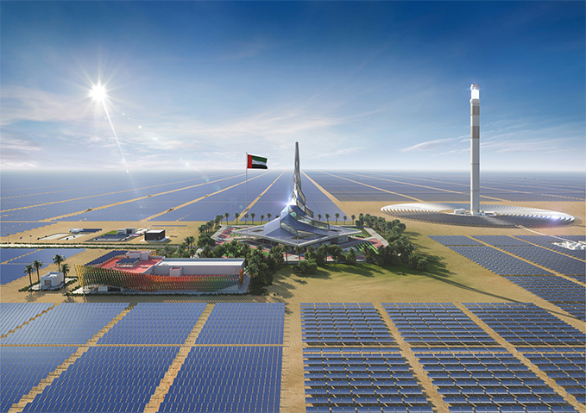
PARQUE SOLAR DE DUBAI, UAE
El Parque Solar Mohammed bin Rashid Al Maktoum es un parque solar que ocupa una superficie total de 77 km2 en Saih Al-Dahal, a unos 50 kilómetros al sur de la ciudad de Dubai. ... A finales de 2020, el complejo solar fotovoltaico alcanzó una capacidad de generación de 1,013 GW con el objetivo de llegar a los 5GW en 2030.
Luxriot está instalado para la detección y vigilancia de intrusos en el perímetro.

Slide 32
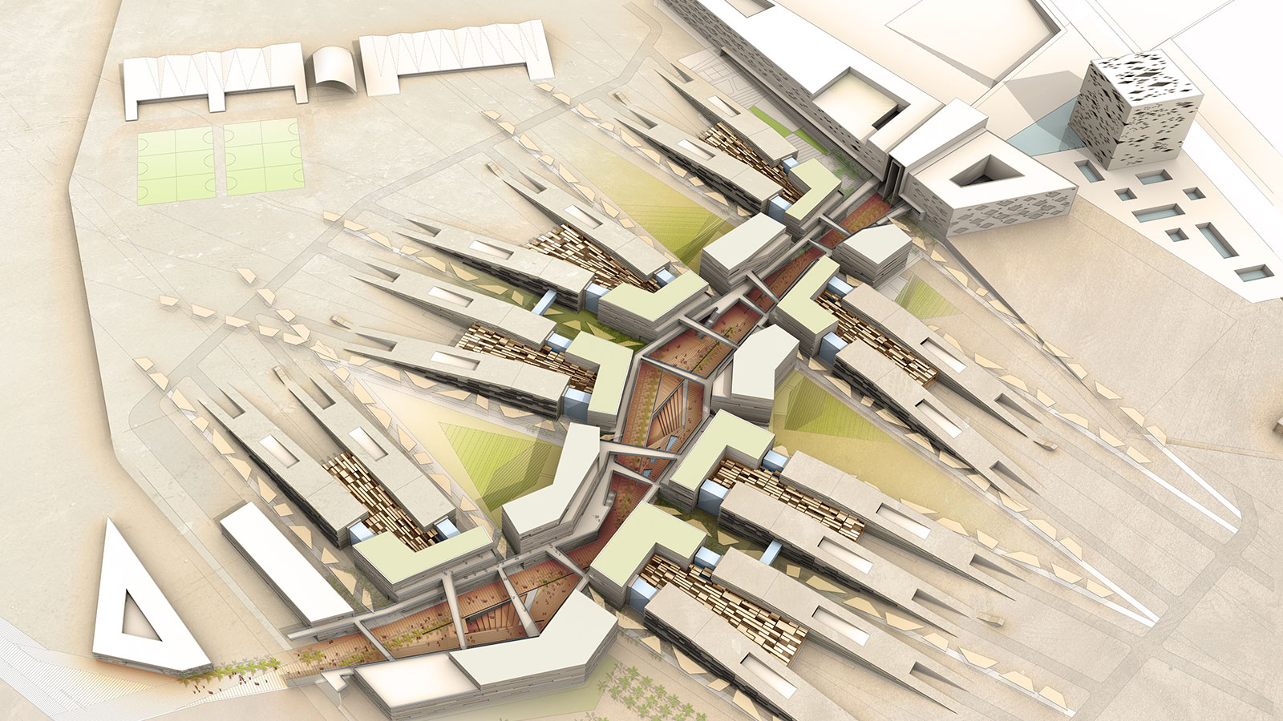
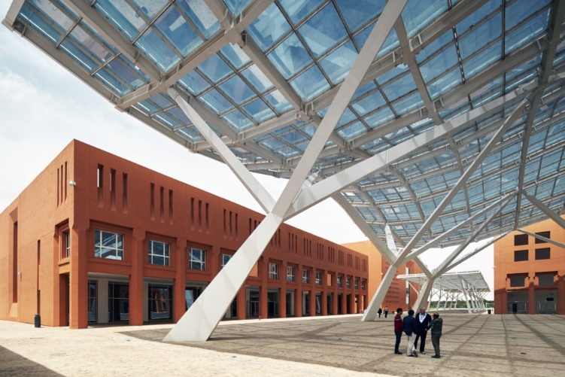
Universidad Mohammed 6,
Casablanca Morocco
La Universidad Mohhamed 6 sustituyó Milestone por Luxriot EVO para las necesidades de vigilancia.

Slide 33
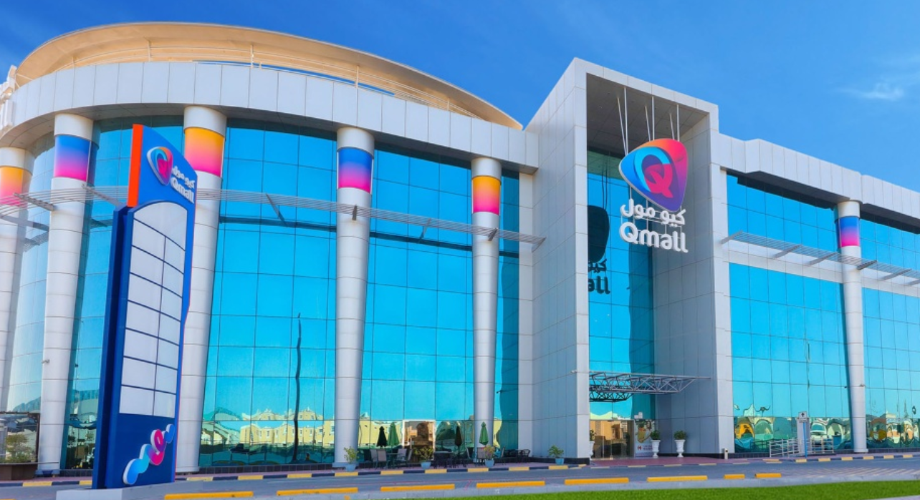
Q MALL, Doha Qatar
Qmall es un centro comercial comunitario de 100.000 pies cuadrados en la zona de Al Gharafa, situado directamente junto a la autopista exprés de Doha, a sólo 15 minutos en coche del oeste de Doha, cerca de la Ciudad de la Educación y del estadio Al Gharafa de la Copa del Mundo 2022; y está situado en una zona poblada por más de medio millón de personas.

Slide 34
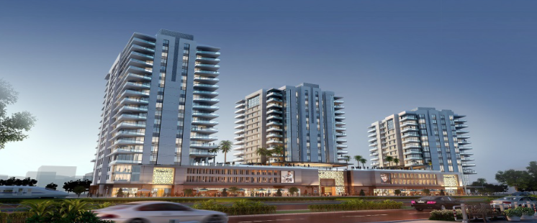
Lusial C6, Doha Qatar
Proyecto residencial Lusial C6
Doha Qatar

Slide 35
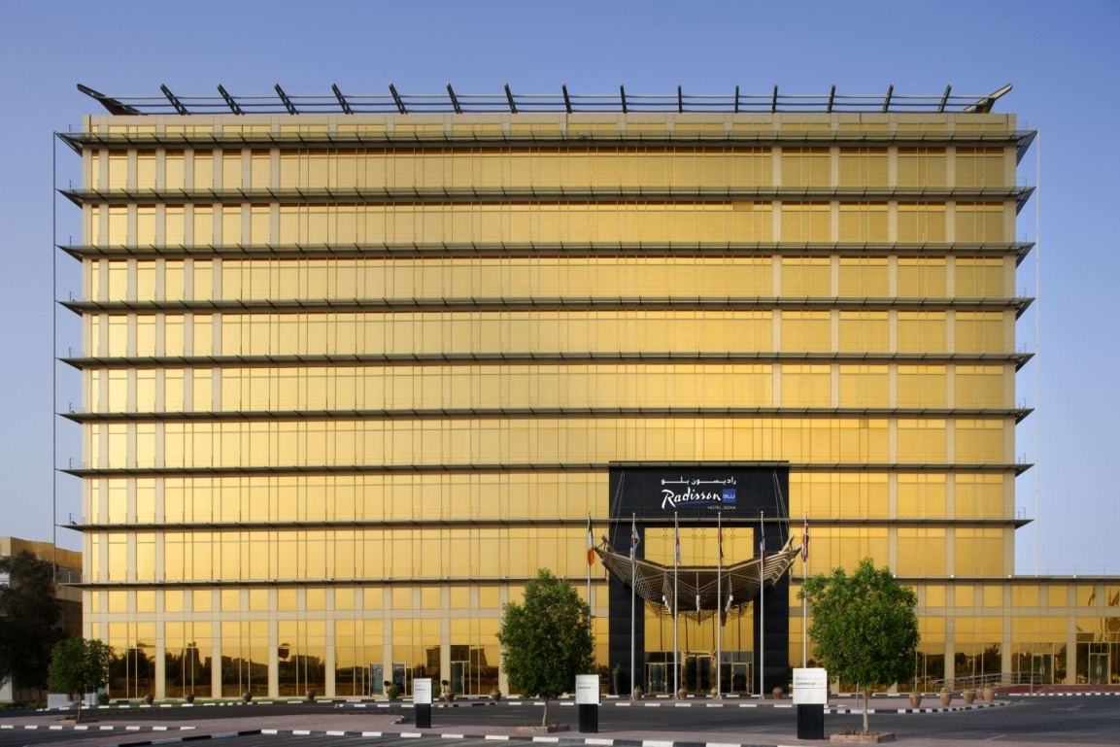
Radisson Blue , Doha Qatar
Radisson Blue Doha, Luxriot está aprobado por MOI Qatar para la instalación de seguridad en el hotel.
El EVO Global está instalado para más de 700 cámaras y dispositivos de terceros.

Slide 36
Instalaciones de Qatar.
Hotel Radisson Blu.
Centro comercial Q, Gharafa.
Banco de Desarrollo de Qatar- Edificio B
Hotel Mercure, Doha.
VLCC Duhail y C ring
Apartamento residencial Lusail C6.
Hotel Al Mansoora.
Hotel Stay Bridge (Torre Al Sendian), Lusail.
Shaza kempinski Hotel Doha

Slide 37
Escuela Internacional de Letonia
La Escuela Internacional de Letonia (ISL) se fundó en 1994 y es una escuela diurna independiente, coeducativa y sin ánimo de lucro que prepara para la universidad.

Slide 38
Universidad de la ciudad de Moscú (MCU)
Evo Global
400 cameras in total

Slide 39
Universidad Estatal de Psicología y Educación de Moscú

Slide 40
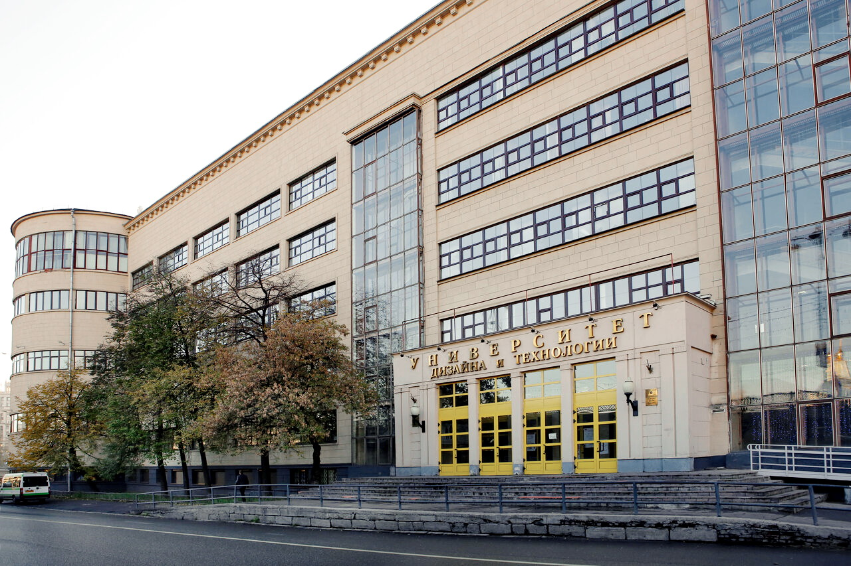
Universidad Estatal de Rusia (RGU Kosygina)
2 x Evo Unlimited
Hasta 800 cámaras en total

